Slide 1

2020
游戏的过程内容生成技术研究
汇报时间：2020年9月 汇报人：第十组
北理幼儿园

Slide 2

Contents
1
项目计划
目录
2
风险分析
3
当前进展

Slide 3
1
项目计划

Slide 4

项目计划
游戏随机生成算法功能
本周一向指导老师展示了第一周的工作成果，
老师给出了一些新的建议。我们从地图边界和地图道路等方面增加游戏内容生成的随机性。

Slide 5

项目计划
2.怪物
在地图中随机生成3个点，在这3个点中放入怪物角色，玩家只有控制人物打败这3个怪物才能进入下一场景。
1.边界：
为游戏地图增加确定的边界，
经过小组讨论，我们决定用
放大石头素材，将其作为山峰，围在地图周围形成边界。
4.场景
为了丰富游戏场景，在道路两边随机放置不同的植物。
3.道路：
为保证游戏内容的随机性与可玩性，生成道路将怪物地点连接起来。同时每两个点之间随机生成曲折的道路。

Slide 6
项目计划
为了给玩家带来更好的视觉效果，我们决定使用多种道路贴图和人物、怪物、植物模型，增强不同场景之间的差异性，从而让游戏变得生动有趣。
另一方面，游戏不能仅仅注重视觉方面，增加不同的背景音乐和游戏音效，调动玩家的听觉效果，也在我们的更新计划之中。
游戏
音效
场景
贴图
人物
模型
背景
音乐

Slide 7
项目计划
关键思路
游戏过程生成关键在于提升游戏的复杂性、丰富性、多样性。我们的难点主要在于如何将不同的怪物地点联通起来。关键在于确定初始点和下一个目标地点的位置，在生成道路的过程中判断是否应该转向，将道路作为玩家通关的指引。

Slide 8
2
风险分析

Slide 9

风险分析
技术水平不足
进度延误
影响因素：团队水平预估不足
发生概率：低
规避方法：制定项目计划时需要考虑技术问题；与甲方沟通；在不违反合约、不泄露任何价值信息的前提下，寻求行业内其他水平更高的可靠单位帮助。
影响因素：团队水平预估不足
发生概率：低
规避方法：制定项目计划时需要考虑技术问题；与甲方沟通；在不违反合约、不泄露任何价值信息的前提下，寻求行业内其他水平更高的可靠单位帮助。
计划漏洞
影响因素：初期计划漏洞、架构失误、未考虑到的其他根本性错误
发生概率：极低
严重性：极高，可能导致偏离预期目标，越往后期越难以挽回
规避方法：制定项目计划时需要考虑技术问题；与甲方沟通；在不违反合约、不泄露任何价值信息的前提下，寻求行业内其他水平更高的可靠单位帮助。

Slide 10
3
当前进展

Slide 11
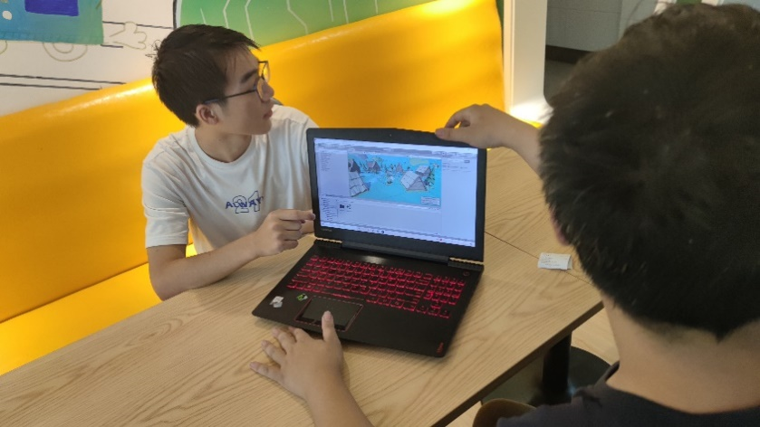
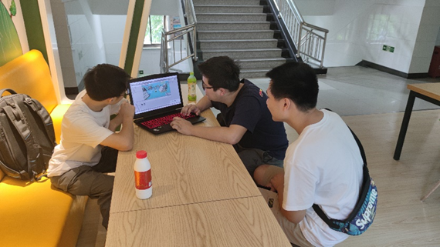
当前进展
针对指导老师的意见对概念设计进行修改，组织开会策划，完成游戏设计文档。针对计划，研读相关论文和资料，征集改进游戏可能需要的素材等。编写软件测试计划。根据计划，全力进行游戏系统开发。对游戏进行测试，进行了多次迭代。
本周开展了两次小组会议
第一次：制定新的开发计划，在游戏地图中先确定边界，然后随机生成野怪，然后随机生成道路指引玩家通过全部的野怪区域，在道路两边放置植物使每次的场景焕然一新，增加游戏的随机性与可玩性，每次进入游戏都会有新的体验。
第二次：制定了新的计划，制作更多素材丰富游戏内的场景，使其呈现更好的视觉效果，对游戏内随机道路生成的合理性进行优化。同时准备添加新的背景音乐及音效，增加游戏反馈，使游戏对玩家的交互性更强。

Slide 12
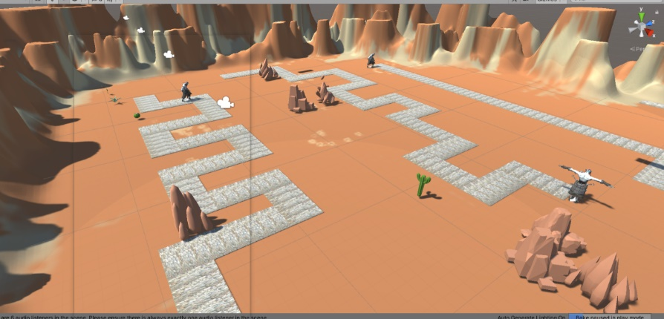
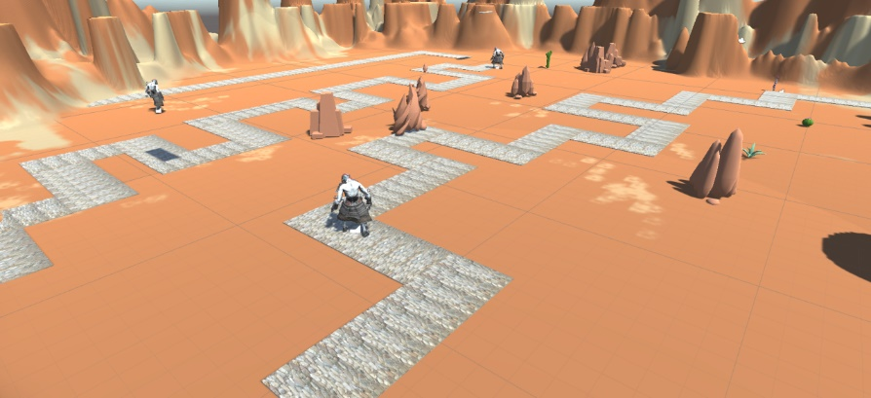
当前进展
场景1：沙漠

Slide 13
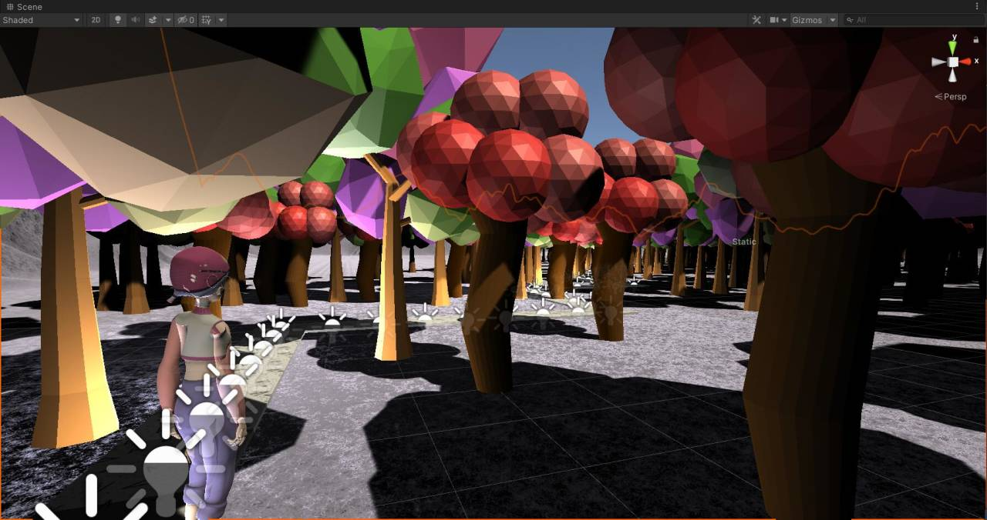
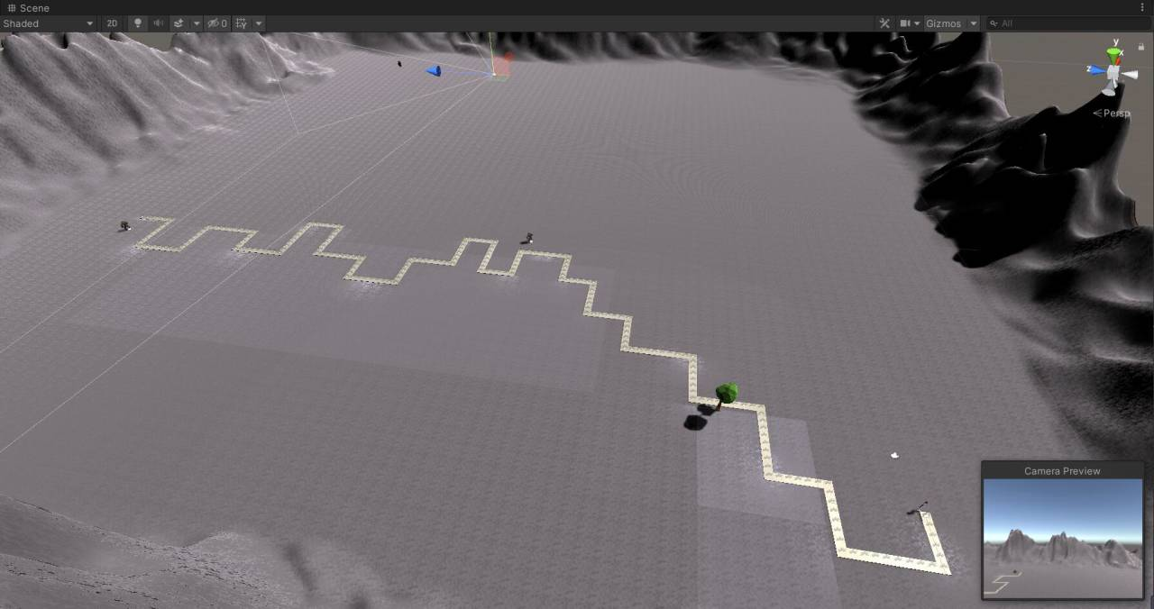
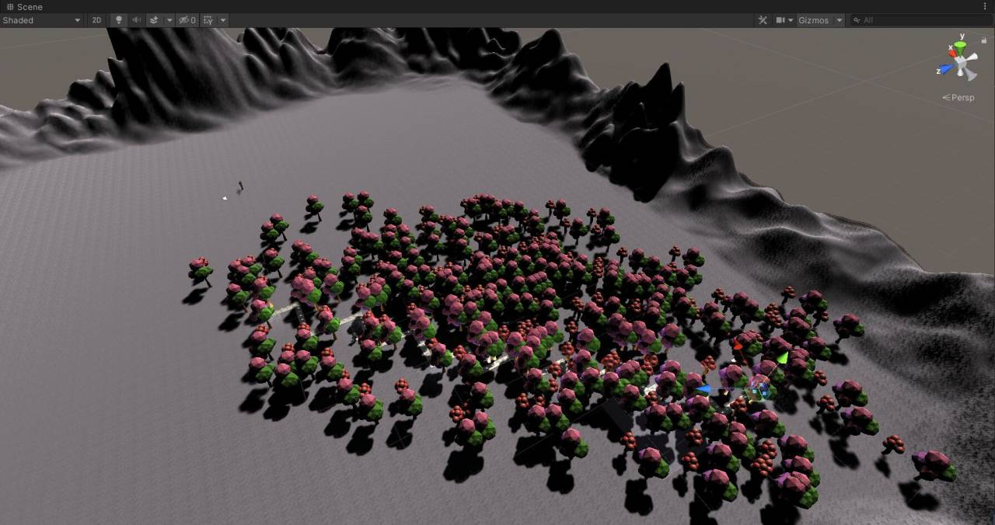

当前进展
场景2：森林

Slide 14
感谢观看
游戏的过程内容生成技术研究
汇报时间：2020年9月 汇报人：第十组
北理幼儿园

